Slide 1
予備選で見えたAIAの課題
予備選・自チーム（コホート5）の結果
指標 | 結果
有用性 U | 0.9826
MIA成分 | 0.0000
AIA成分 | 0.4615
匿名性 Anon | 0.5385
有用性は高かったが、
AIAが失点の原因だった
→本戦での目標：AIAへの耐性を高める
1
Notes:
予備選では、自チーム05の有用性Uは約0.98と高い値でした。しかしMIA成分が0である一方、AIA成分は0.4615384615で、匿名性得点は0.5384615385となりました。このため、本戦では有用性を維持しながらAIAへの耐性を高めることを改良の目標にしました。AIA成分は個人の正解率そのものではありません。定数10年回答にも得点がつくため、この失点のすべてをC由来の情報漏えいとは解釈していません。
出典：公開用結果表_20260909(1).xlsx、総括シート、コホート5の行。
補足：https://github.com/smsaku00/pwscup2026-sutehaji/blob/main/加工フェーズ/加工案/zhang_04_05_06_final28_AIA_study/zhang_04_05_06/README.md

Slide 2
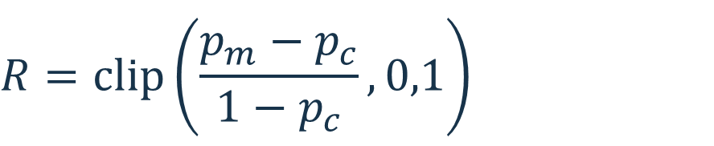
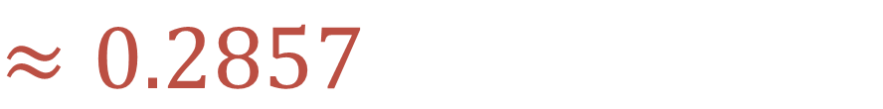
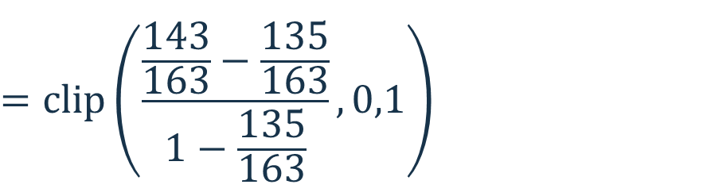
「10年」と答えるだけで得点は0.2857
予備戦の aia_challenge_5 全員に、time_hat = 10 と回答した場合......
AIA得点の計算（全体）
対象 | 正解人数 | 正解率 p
標的 | 143人 | p_{m} ≈ 0.8773
対照 | 135人 | p_{c} ≈ 0.8282
$$R=clip\left(\frac{p_{m}−p_{c}}{1−p_{c}},0,1\right)$$
$$=clip\left(\frac{\frac{143}{163}−\frac{135}{163}}{1−\frac{135}{163}},0,1\right)$$
$$≈0.2857$$
2
Notes:
出典：予備戦正解データ_20260909(1).zip 内の 正解データ/aia_truth_5.csv。予備選ルールブック §6.2.2、および pwscup2026-kit-main(3).zip の scoring/attack_score.py の score_aia で確認。公式の式はユーザー添付 image(4).png を使用。clip(x,0,1)はxを0から1の範囲に収める関数。表のpは丸めて表示しているが、計算では正確な分数を代入。全326行について time_hat=10。標的143/163、対照135/163、許容差±0.5年。R_all=(143/163-135/163)/(1-135/163)=8/28=0.2857142857。希少側は標的8/13、対照7/13、z=1.64の標準誤差補正後R_rare=0。AIA成分=max(R_all,R_rare)=0.2857142857。この値は固定値回答を用いた再計算であり、実際の提出スコアではない。全コホートに共通する値でもない。チーム番号とコホート番号を区別する。公開用結果表_20260909(1).xlsx の総括シートで、自チーム「ステテコは恥だが役に立つ」はコホート5と確認。
公式および代入式はLaTeXからOffice Math (OMML)へ変換し、編集可能な数式として格納。公式画像・分数を模した図形は削除。

Slide 3
加工案の評価と選別の流れ
加工案と攻撃案を作り、チーム内で対戦させて比較⚔
段階 | 評価・選別の方法
1 案を作成 | 加工15案、AIA12攻撃、MIA4攻撃を用意
2 同じ条件で比較 | 有用性、模擬課題によるAIAとMIAを比較
3 有力案を改良 | 有用性と攻撃結果から3案を選び、山登りによる属性交換を探索
4 候補を再評価 | 別の模擬課題でAIA・MIAを再比較
3
Notes:
加工案の評価から最終候補の選別までの全体像です。加工案だけでなく、チーム内でAIA・MIAの攻撃案も作成し、加工案と攻撃案を対戦させました。9月21日は加工14案、AIA7攻撃、模擬AIA_challenge10組で980対戦。9月23日は加工15案、AIA12攻撃、同じ10組で1,800比較へ増やしました。12攻撃のうち11案はチームの攻撃案、1案は公式参照の1NNです。MIAは別に4攻撃で比較しました。
各加工案について公式コードによる有用性U、各模擬AIA_challengeでの攻撃最大スコア、および模擬MIAを確認しました。Uを維持し、AIAが低い案を中心に、Zhang04・Zhang11・Seo03を改良の対象にしました。最初は3案でtimeの焼きなましや山登りを試し、その後の長時間山登りはZhang04・Zhang11を対象にしています。Uの一律閾値だけで機械的に選別したものではなく、各案の有用性と攻撃結果を併せて判断しました。
初期の10組対戦では、各課題の対照を本戦背景から除き、その背景を使ってCを生成し直して評価しました。その比較でのU・AIA・MIAは生成背景が異なるので、同じCに対する公式得点の組ではありません。後半は提出候補Cを固定し、予備選・練習用背景由来の対照を使って比較しました。
候補を追加課題で再評価し、平均値、最大値、悪化した組数、MIAを確認しました。最終候補は、当初設定した厳しいMIA不悪化条件をすべて満たしたわけではありません。追加20組・300組などの相対比較から選んだもので、本番得点を保証する選別ではありません。
出典：https://github.com/smsaku00/pwscup2026-sutehaji/blob/main/加工フェーズ/バトル結果/共有用_20260923_加工攻撃バトル/条件と検証/評価方法の詳細.md
https://github.com/smsaku00/pwscup2026-sutehaji/blob/main/加工フェーズ/バトル結果/共有用_20260923_加工攻撃バトル/説明.md
https://github.com/smsaku00/pwscup2026-sutehaji/blob/main/加工フェーズ/バトル結果/共有用_20260925_焼きなまし山登り記録/02_2案の採用判断.md

